Slide 1
Družstva jako nástroj ekologicko-sociální tranzice k nerůstové ekonomice
Naďa Johanisova, PhD, katedra environmentálních studií
Fakulta sociálních studií
Masarykova Universita
Přednáška pro kulatý stůl DA ČR a Muzea družstevnictví na téma družstva a ekonomika steady state, 13.10.2022

Slide 2
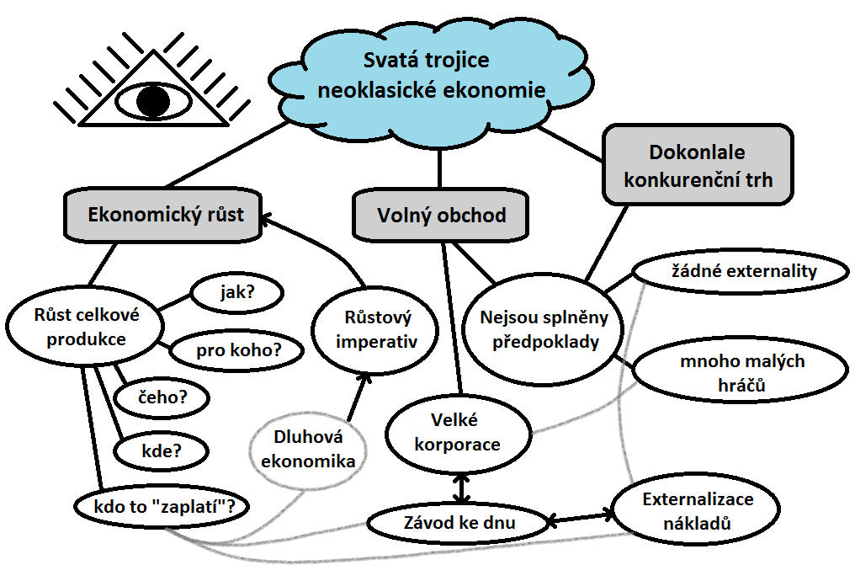
Co je svatá trojice ekonomické teorie?

Slide 3
Co je ekonomický růst?
Růst HDP (měřený v % růstu za rok)
Co je HDP? Hodnota statků a služeb, které se vyprodukují v té které ekonomice za rok (měřená v penězích).
Čili:Když roste HDP, tak roste naše produkce a s ní naše spotřeba (nebo vývoz – spotřeba jinde)

Slide 4
Proč je ekonomický růst neslučitelný s dlouhodobým přežitím lidstva na zemi?
Na tuto rostoucí produkci – stálou expanzi výroby - potřebujeme stále více surovin – přírody – materiály a energie. Mluví se sice o decouplingu, oddělení ekonomického růstu od spotřeby energie a materiálů, ale je to jen zbožné přání.
Procentuální růst znamená exponenciálu: Produkt se v pravidelných intervalech dvojnásobuje. A s ním roste i dopad na přírodu a klimatický rozvrat.

Slide 5
C o navrhují akademici místo ekonomického růstu?
Ekologický ekonom Herman Daly – od konce 80. let – ekonomiku ustáleného stavu –steady - state economy. Pochází z fyzikální chemie – dynamická rovnováha v roztoku. Ekonomika by nerostla, protože pokles produkce v jedné sféře by vyvážil růst ve sféře jiné.
Nerůstové hnutí - pokles a pak ustálený stav x méně matematicky a mechanisticky. Vyžaduje změnu myšlení a změnu veřejných politik, Volá po ekologicko-sociální tranzici/přechodu k nerůstové ekonomice, tedy takové ekonomice, která by nebyla ve své podstatě (strukturálně, systémově) závislá na růstu.

Slide 6
Jak s tím souvisí družstva a v čem mohou být nástrojem ekologicko-sociální tranzice?
Jedním z faktorů tzv. růstového imperativu, tj. systémového tlaku na růst, je struktura a fungování akciové společnosti. Proč?
Akciová společnost je systémově tlačena k růstu své produkce i aktiv resp. majetku. Proč je pro ni výhodné růst?
Výnosy z rozsahu/konkurenční tlaky
Větší ekonomická síla/větší možnost externalizce nákladů
Hodnota akcií roste s růstem firmy – tím pádem větší dividendy či možnost výhodného prodeje akcie

Slide 7
Proč je na (autentická) družstva méně systémových tlaků, aby stále rostla?
autentická družstva zachovávají nominální hodnotu svých členských podílů (vkladů). S růstem družstva tedy jejich hodnota neroste. Člen tedy není motivován, aby na růst družstva tlačil.
Členské podíly/vklady nejsou volně obchodovatelné. Člen nemůže přímo prodat svůj členský podíl někomu jinému. To znemožňuje spekulaci. Člen je motivován k členství nikoliv vidinou růstu firmy a s ním spojeným ziskem, ale vztahem k družstvu. To přispívá k větší stabilitě a lokální zakotvenosti členů a s nimi i družstva.

Slide 8
Další faktory nerůstového charakteru družstev? 1
Cílem družstva je služba členům a smysluplná produkce, nikoliv maximalizace zisku, externalizace nákladů a růst za každou cenu. Uspokojují tak skutečné potřeby společnosti (včetně zaměstnanosti) a tím omezují volání po ekonomickém růstu.
Družstva jsou demokraticky řízená a vycházejí z etického (sedmého) družstevního principu, který zahrnuje sociální a ekologickou udržitelnost komunit. Peníze tak pro ně můžou být prostředkem, nikoliv cílem.

Slide 9
Další faktory nerůstového charakteru družstev? 2
Družstva bývají více lokálně zakotvená, poskytují tak větší benefity regionu, mají v něm dlouhodobé obchodní i jiné vazby a mají větší šanci vytvořit si tzv. komunitní trh (odběratelé/dodavatelé si vytvořili k družstvu dlouhodobý vztah a nehledí jen na finanční aspekty), což je činí méně zranitelné vůči nestabilitám a konkurenčním tlakům a tlakům na růst za každou cenu.

Slide 10
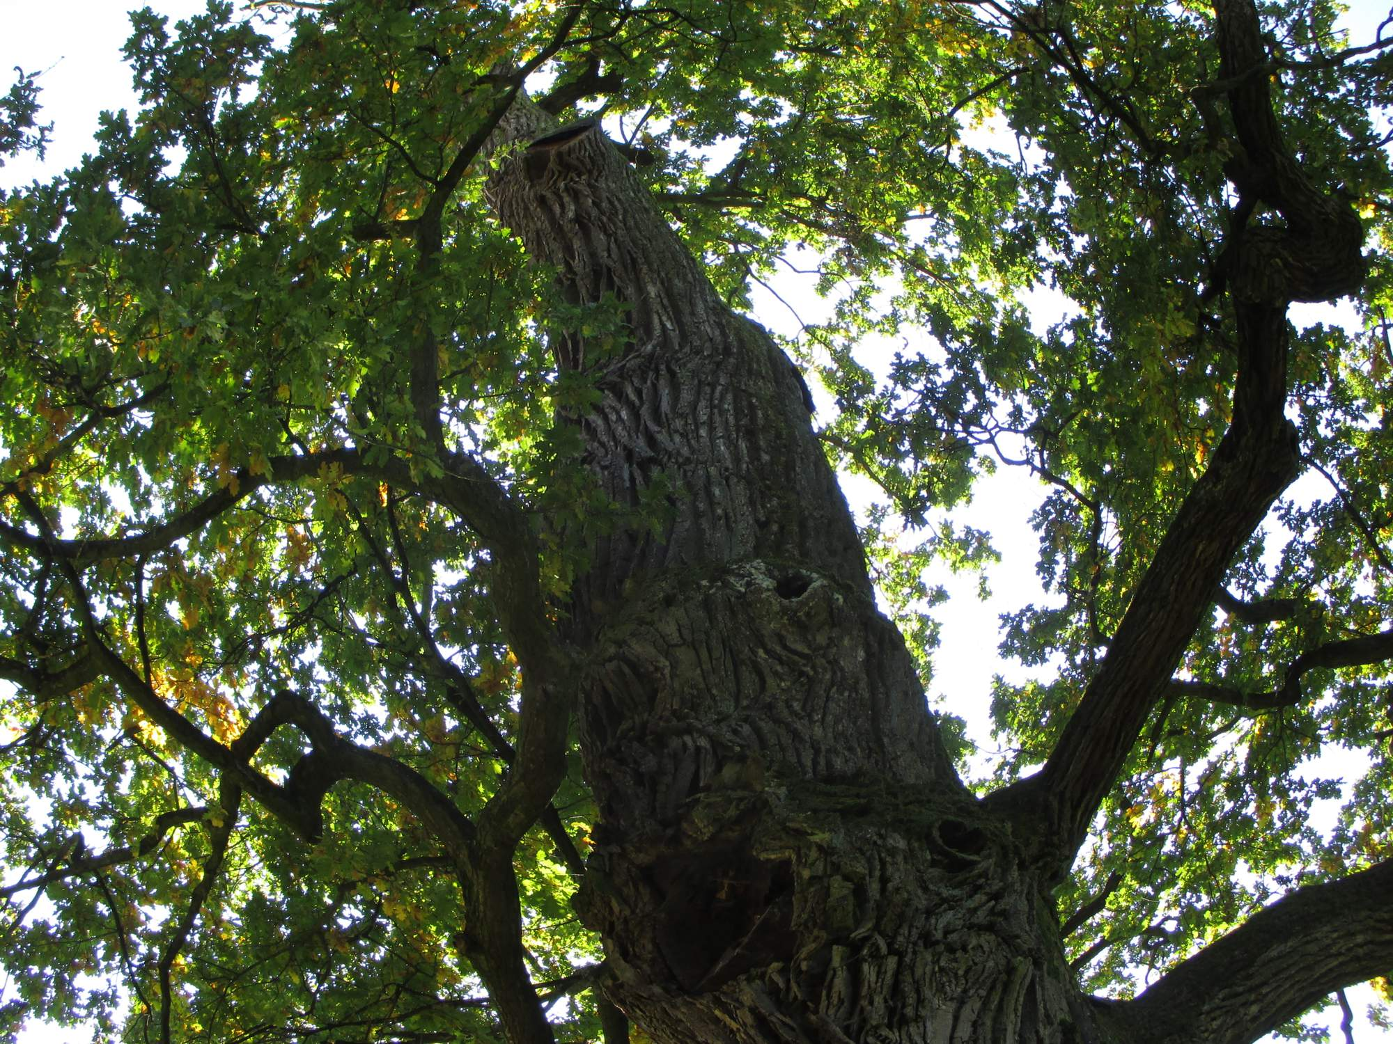
Děkuji za pozornost!
Naďa Johanisova johaniso@ fss.muni.cz

